Slide 1
5月度MEO対策 月次レポート
Googleマップ上での表示・行動分析ご報告
Sun east planning株式会社 様

Slide 2
5月対策キーワード順位ご報告
スクリーンショット 1
スクリーンショット 2
スクリーンショット 3
【現状】
5月は「守山区 外構工事」「エクステリア 守山区」「外構デザイン 守山区」「新築 外構 守山区」「カーポート 守山区」など、多くの対策キーワードで3位以内を維持しました。また、「ガーデンリフォーム 守山区」「守山区 エクステリア」についても4位～5位で推移しており、上位表示に近い状況となっています。
【分析】
主要キーワードの多くが継続して上位表示を維持しており、守山区エリアにおける外構・エクステリア分野での認知度向上が進んでいる状況です。4位～5位で推移しているキーワードについても上位表示目前まで到達しているため、今後は投稿更新や写真追加を継続しながら、更なる順位向上と安定化を図ってまいります。

Slide 3
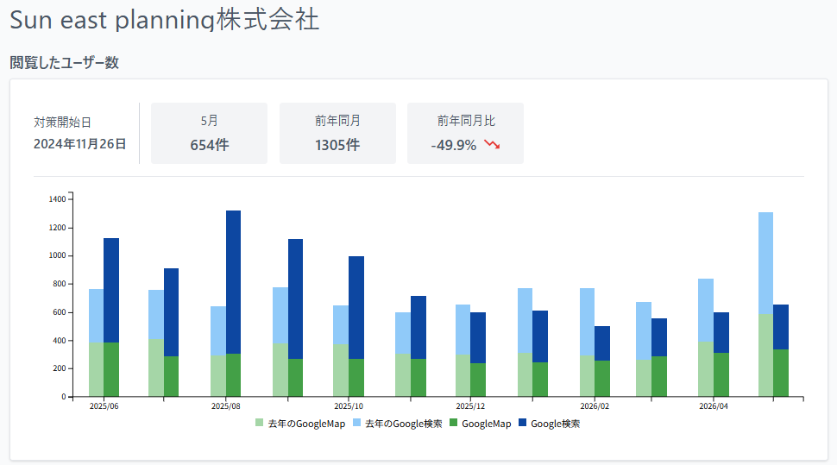
閲覧したユーザー数
【現状】
5月の閲覧ユーザー数は654件となりました。前年同月の1,305件と比較すると49.9％減少しておりますが、前月の598件からは増加しております。Google検索・Googleマップの双方から継続して閲覧を獲得しております。
【分析】
前年同月比では減少しているものの、前月からは回復傾向が見られます。キーワード順位は安定しているため、検索需要や市場動向の影響を受けている可能性が考えられます。今後は写真や投稿の充実、口コミ獲得を進めることで閲覧数の更なる増加を目指します。

Slide 4
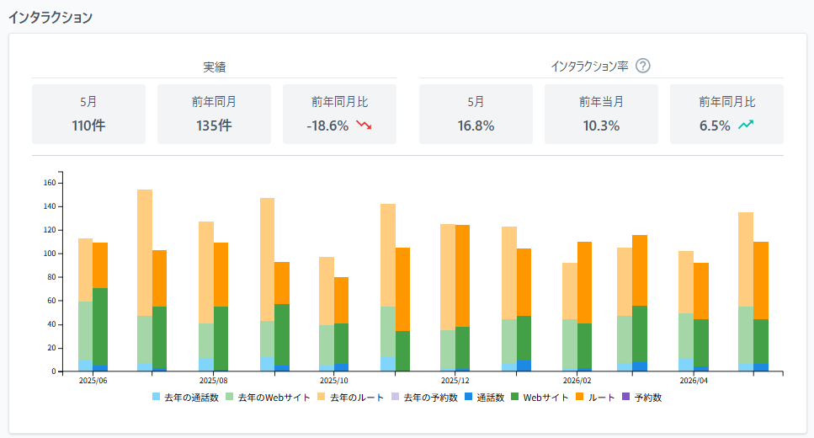
インタラクション数
【現状】
5月のインタラクション数は110件となりました。前年同月の135件と比較すると18.6％減少しておりますが、インタラクション率は16.8％となり、前年同月の10.3％から6.5ポイント上昇しております。
【分析】
総インタラクション数は前年を下回っているものの、閲覧ユーザーに対する反応率は大きく向上しています。店舗情報や掲載内容がユーザーのニーズと合致し、行動につながりやすい状態になっていると考えられます。今後も情報発信を継続し、行動数の増加につなげてまいります。

Slide 5
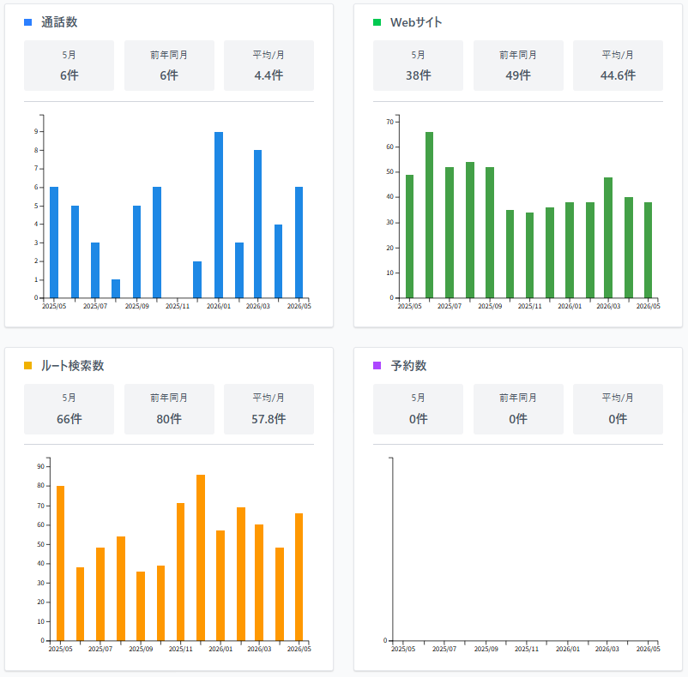
ユーザー行動データ（来店・売上に直結）
【現状】
5月のユーザー行動は、通話数6件、Webサイトクリック数38件、ルート検索数66件となりました。通話数は前年同月と同数、ルート検索数は平均値を上回る結果となっております。
【分析】
ルート検索数が66件と高い水準で推移していることから、実際に来店を検討しているユーザーからの関心を継続的に獲得できている状況です。一方でWebサイトクリック数は平均値をやや下回っているため、施工事例やサービス内容を充実させることで、更なる問い合わせや来店導線の強化を図ってまいります。

